Slide 1
Презентация интерактивных технологий в познавательном развитии детей
Воспитатель
МБДОУ «Дядьковский детский сад»
АНАСТАСИНА ЭЛЕОНОРА РУСТАМОВНА

Slide 2
Термин «технология» – в переводе с греческого обозначает искусство, мастерство, умение, совокупность приёмов и способов получения, обработки и переработки сырья, материалов.

Slide 3
Педагогическая технология – это система методов, способов, приемов обучения, воспитательных средств, направленных на достижение позитивного результата за счет динамических изменений в личностном развитии ребенка в современных социокультурных условиях.

Slide 4
Педагогические технологии
Здоровьесберегающие технологии
Личностно-ориентированные технологии
Технология исследовательской деятельности
Технология портфолио дошкольника
Технология портфолио педагога
ИКТ технология
Мнемотехника
Технология лэпбук
Технология синквейн
Технология ТРИЗ

Slide 5
Технология синквейн
«Синквейн» - это французское слово, которое переводится как «стихотворение из пяти строк».
Это не рифмованное стихотворение.

Slide 6
Технология синквейн
«Синквейн» - это французское слово, которое переводится как «стихотворение из пяти строк».
Это не рифмованное стихотворение.

Slide 7
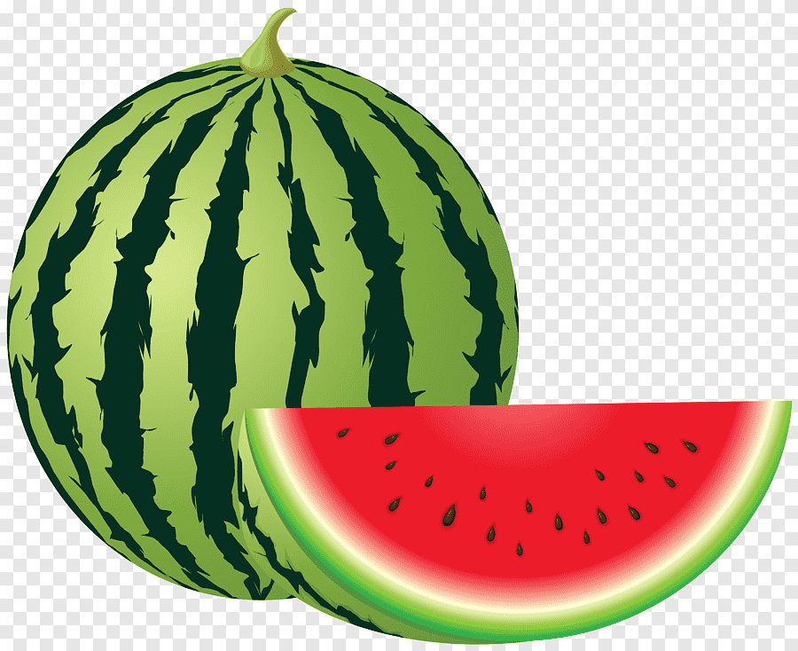
Технология синквейн
Пример синквейна:
Арбуз
Круглый, вкусный
Катится, растет, зреет
Арбуз-это большая ягода.
Лето.

Slide 8
Технология синквейн
Правила составления синквейна:
Первая строка - заголовок, тема, состоящие из одного слова (существительное).
Вторая строка - два слова. Прилагательные. Описание признаков предмета.
Третья строка - обычно состоит из трех глаголов, которые описывают действие.
Четвертая строка - это словосочетание или предложение, которые описывают то, о чем говорится в тексте.
Пятая строка - это одно слово, которое связано с выражением своих чувств и ассоциаций, связанных с предметом.

Slide 9
Технология ТРИЗ
теория решения изобретательских задач

Slide 10
В детских садах используются следующие методы ТРИЗ:
Метод мозгового штурма
Метод каталога
Метод фокальных объектов
Метод «Системный анализ»
Метод морфологического анализа

Slide 11
Игры ТРИЗ в детском саду
1.«Много-Мало»
- детям предлагают быстро выразить условными жестами свое отношении к услышанным фразам, типа: «Одна нога для всех людей – это…», «Ведро воды для слона – это…», «Ведро воды для воробья – это…» и так далее.

Slide 12
Игры ТРИЗ в детском саду
2.«Хорошо-Плохо»
дети отвечают на вопрос почему это хорошо или плохо применительно к одной и той же ситуации, причем ситуации постепенно вытекают одна из другой.
Например, сладкие конфеты – это хорошо и вкусно, но еще и плохо, так как от этого могут заболеть зубы.

Slide 13
Игры ТРИЗ в детском саду
3.«Разбежались»
- группе детей предлагают быстро разбежаться по сторонам по какому-либо признаку, который называет воспитатель. Например, у кого одежда с карманами – направо, а у кого без карманов – налево; кого привел в садик папа – направо, кого не папа – налево.

Slide 14
Применение инновационных педагогических технологий в воспитательно-образовательном процессе ДОУ способствует:
- повышению качества обучения;
- формированию активности ребенка;
- сохранению и укреплению здоровья воспитанников;
- повышению профессиональных навыков и квалификации педагогов;
- улучшению и повышению качества образования.

